Slide 1
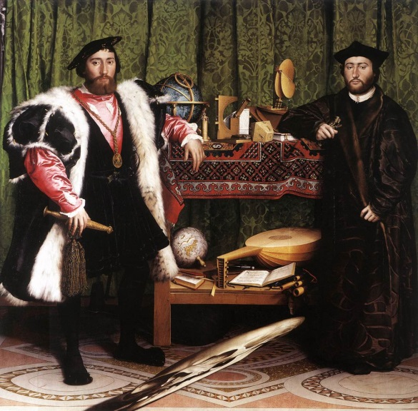
EDC: un monde en danger, à travers les ambassadeurs d’Holbein le Jeune
Présentation de l’œuvre sur le site google art
Site à consulter obligatoirement:
La peinture numérisée par google sur le site: http://www.google.com/culturalinstitute/asset-viewer/the-ambassadors/bQEWbLB26MG1LA?hl=en (ou tapez sous google « ambassadeurs holbein google art »)
Vous pouvez zoomer sur l’œuvre de façon très précise et obtenir quelques informations de base en cliquant sur l’onglet Details
Première impression sur l’œuvre, avant analyse:
Nommez les 2 personnages représentés:
Style vestimentaire de chacun:
Attitude de chacun:
Personnage de gauche
Analysez le collier qu’il porte. A quel personnage fait-il référence? Pourquoi selon le contexte?
Les globes terrestres
Zoomez sur les deux globes. Identifiez précisément ce que chacun représente. Quelles découvertes récentes reflètent-ils selon vous (référez-vous à la date de réalisation du tableau)?
Les instruments de musique
Zoomez sur les différents instruments de musique. Après les avoir identifiés, relevez les indices qui laissent à penser que les instruments ne peuvent pas être joués facilement.
Les livres
Zoomez sur les trois livres . Déterminez le contenu de chacun en analysant les indices laissés par Holbein. Soyez le plus précis possible et essayez de comprendre le message laissé par le peintre à travers ces 3 livres (utilisez le contexte pour bien saisir la référence).

Slide 2
L’os de seiche
Zoomer sur l’objet blanc au milieu bas du tableau (premier plan) pour qu’il apparaisse totalement. Observez le de façon quasi parallèle à l’écran soit depuis le haut-droite de l’écran, soit depuis le bas-gauche. Que représente cet objet? De quoi est-il le symbole selon vous?
Impressions sur l’œuvre après analyse
Au-delà d’une apparence de portrait officiel, en quoi Les ambassadeurs est-il une peinture montrant les profondes inquiétudes de Holbein sur son monde?
Biographie
Hans Holbein le jeune est un peintre et graveur allemand, né à Augsbourg en 1497 et mort à Londres le 29 novembre 1543.
Fils du peintre Hans Holbein l'Ancien, il est le frère cadet du peintre Alex Holbein (vers 1493/94 - vers 1519), avec lequel il étudie dans l'atelier paternel.
En 1515, sa famille se fixe à Bâle, haut lieu de l'humanisme, où il se lie avec Érasme. De 1516 à 1526, travaillant pour la haute bourgeoisie commerçante, il réalise des portraits, compositions religieuses, décorations murales, cartons de vitraux et des gravures. Le musée d'art de la ville de Bâle possède ainsi la plus importante collection au monde d'œuvres de la famille Holbein. Durant cette période, il accomplit de nombreux voyages comme à Lucerne en Suisse ou encore en Italie, à Rome et Florence.
Influencé par Matthias Grünewald mais aussi par Léonard de Vinci, qu'il découvre dans un voyage en France, son style s'ouvre aux nouvelles conceptions de la Renaissance italienne.
En 1526, fuyant la Réforme, il part pour Londres, recommandé par Érasme à Thomas More. Cette époque constitue l'apogée de sa carrière. Il exécute le projet d'un arc de triomphe pour l'entrée d'Anne Boleyn à Londres et peint le tableau Les Ambassadeurs en 1533. Ce dernier est particulier.
En 1536, nommé peintre-valet de chambre d'Henri VIII, il devient en peu de temps le peintre officiel de la cour d'Angleterre. En 1543, en pleine gloire, il meurt de la peste. Peintre recherchant derrière les apparences les expressions signifiantes des visages, il cherche à unir aux traditions gothiques les nouvelles tendances humanistes.
Définitions utiles
=> Les grandes découvertes amènent les Européens à découvrir de nouveaux espaces avec de nouvelles populations. Ex: 1492, Colomb, Amériques.
=> La Renaissance est le mouvement artistique d’origine italienne qui a redéfini les techniques artistiques, architecturales etc… Michel-Ange en est l’apogée.
=> L’Humanisme est le mouvement philosophique et scientifique qui « redécouvre » les savoirs antiques et qui fait de l’Homme l’objet d’étude principal de toute science.
=>La Réforme est la réflexion religieuse et théologique lancée par Luther qui a amené certains Chrétiens à quitter l’Eglise catholique (les Protestants). Une division religieuse apparaît alors à l’époque Moderne.
Cette division, due à de profonds désaccords religieux, transforme l’Europe.

